Slide 1
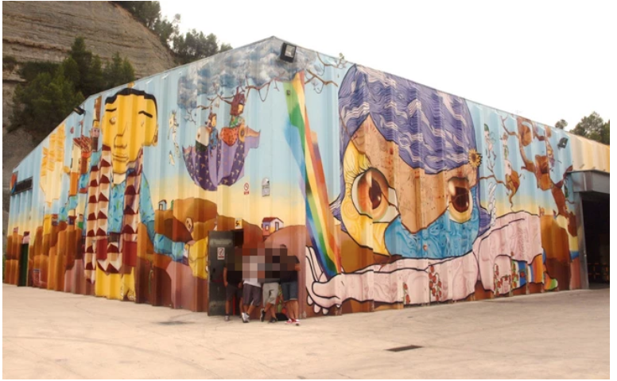
GRAFFITI: τέχνη ή βανδαλισμός;

Slide 2
Η μια όψη του νομίσματος……
τα Graffiti ως καλλιτεχνική δημιουργία
Επιχειρηματολογώντας υπέρ…
Πολλοί από τους καλλιτέχνες του δρόμου, είναι πολύ σημαντικοί. Τα έργα που κάνουν, εγώ προσωπικά δεν θα μπορούσα ως εικαστικός να τα κάνω. Ο υπερρεαλισμός τους είναι ένα φαινόμενο».
(Σ. Πίντζας, αρχιτέκτονας και γλύπτης)
Τα graffiti δίνουν πνοή και χρώμα στα γκρίζα σχολικά συγκροτήματα.
Εισάγουν την τέχνη και το χρώμα στη σχολική καθημερινότητα.
Ομορφαίνουν τις γειτονιές.
Αποφορτίζουν από το άγχος και τη δυσφορία του αφύσικου, τεχνητού περιβάλλοντος του αστικού κέντρου

Slide 3
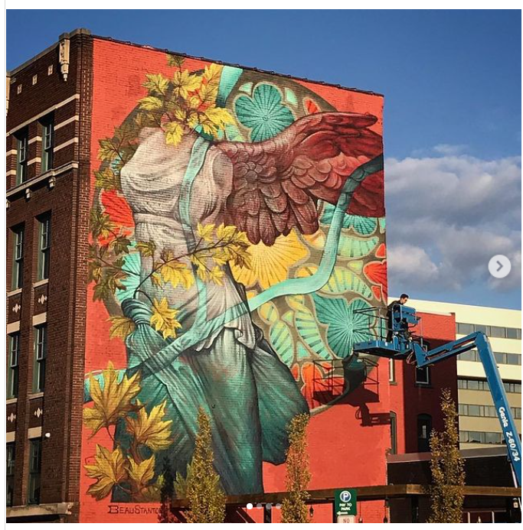

Slide 4
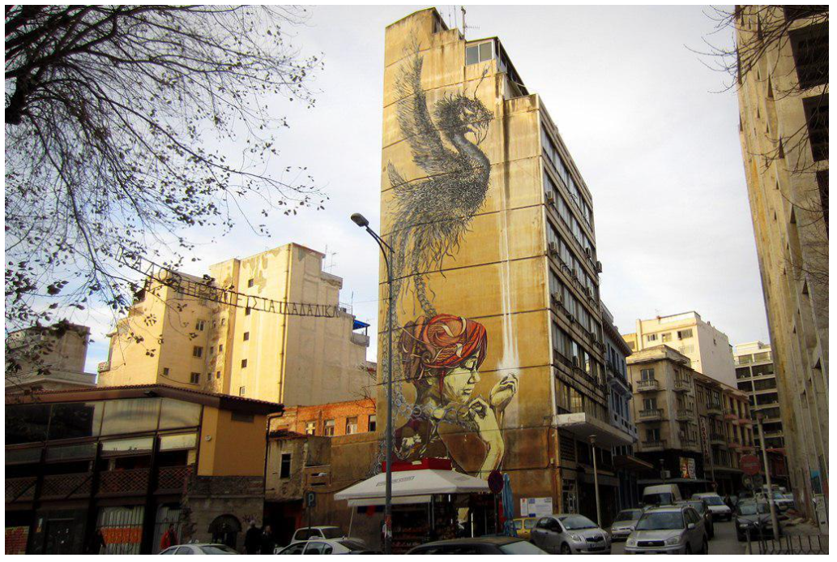

Slide 5
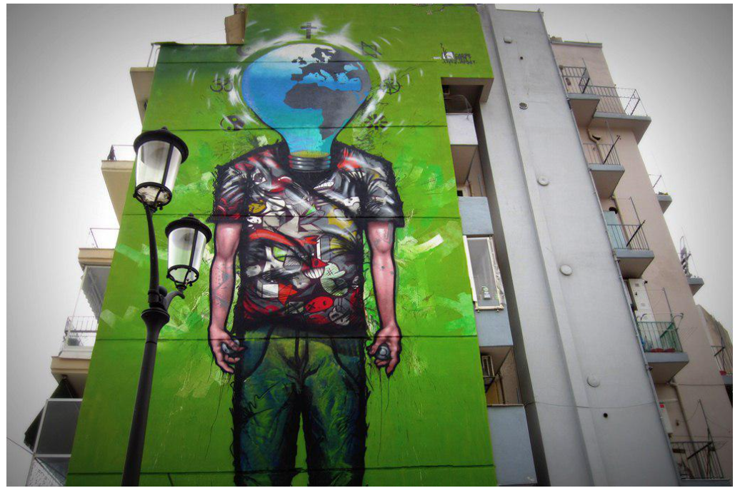

Slide 6
Σύγχρονο μνημείο για τον φιλελληνισμό –Πορτραίτο του Λόρδου Μπάιρον street artist Cacao Rocks

Slide 7
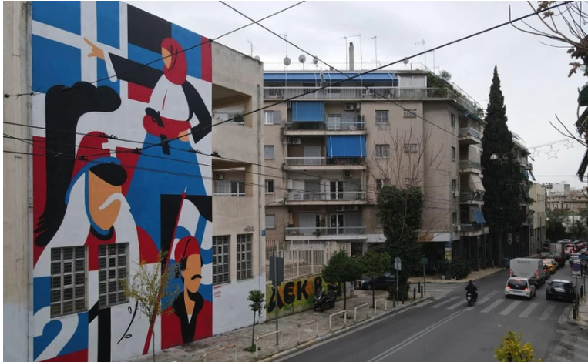
Τα Graffiti στην υπηρεσία καλλωπισμού σχολείων και προβολής της ιστορικής παράδοσης street artist Gospel

Slide 8
Tα graffiti στην υπηρεσία καλλωπισμού των σχολείων και προβολής της ιστορικής παράδοσης street artist SAME84

Slide 9
Η άλλη όψη του νομίσματος………
«Σίγουρα αυτό που πρέπει κυρίως να κοιτάξουμε, είναι ότι οι μεγάλοι artists, δεν είναι αυτοί οι οποίοι θα πάνε να γράψουν πάνω σε ένα μνημείο (…) Αυτοί οι οποίοι θα πάνε και θα βανδαλίσουν ένα δημόσιο κτίριο, μνημείο ή ιδιωτικό χώρο, είναι αυτός ο οποίος δεν μπορεί να ζωγραφίσει εξίσου καλά με αυτό που βλέπει απέναντί του. Και ίσως να το κάνει από ζήλια ή από αντίδραση»
(Νίκος Ελμαΐδης (Nel), tatoo graffiti artist, parallaxi)
“Πρέπει να (…) δούμε τι μας λείπει για να μπορούμε να καταλάβουμε και τα γκράφιτι, αλλά και να μην βανδαλίζουμε τα αρχαία μνημεία. Να μην καλύπτουμε την αρχιτεκτονική κληρονομιά, διότι η αρχιτεκτονική κληρονομιά είναι επιβεβαιωμένη. Δεν χρειάζεται να επιβεβαιωθεί, όπως τα γκράφιτι. Πρέπει δηλαδή να τα ερευνήσουμε, να δούμε αν είναι αποδεκτά ή όχι, ή αν αποτελούν τελικά είδος βανδαλισμού».
( Γ. Πεπονά,προϊσταμένη τμήματος ΠΕ Μηχανικών του Μουσείου Βυζαντινής Τέχνης, parallaxi)

Slide 10
Ανάκτορο Γαλέριου
Βανδαλίζοντας ή εξωραΐζοντας τα αρχαία μνημεία;;!!!

Slide 11
Αγία Σοφία – Βυζαντινή Εκκλησία Θεσσαλονίκης
Βανδαλίζοντας ή εξωραΐζοντας τα μνημεία;;!!!

Slide 12
Γκράφιτι σε αρχαιολογικούς χρόνους Αθήνας
« Σκέψου πριν βάλεις το μελάνι σου»
(Η Καθημερινή, 10.05.2018)

Slide 13
Ποια όψη του αρχαιολογικού χώρου προτιμάτε;

Slide 14
Ποια όψη του αρχαιολογικού χώρου προτιμάτε;

Slide 15
Ποια είναι η άποψή σου;
Τα graffiti είναι τέχνη ή βανδαλισμός;
Ποια η χρυσή τομή ανάμεσα στον βανδαλισμό και την τέχνη;

